Slide 1


DIPLOMADO EN DESARROLLO DE APLICACIONES CON INTELIGENCIA ARTIFICIAL
DETECCIÓN DE MASCARILLAS EN TIEMPO REAL
Desarrollo en aplicaciones con visión artificial

Slide 2
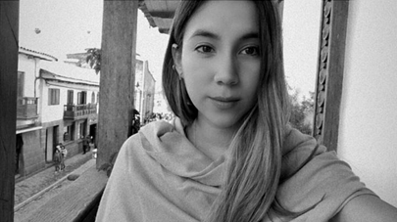
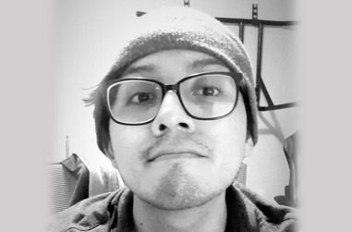
GRUPO DE TRABAJO
TAMARA
ALEXIS
Reategui
Coronado

Slide 3
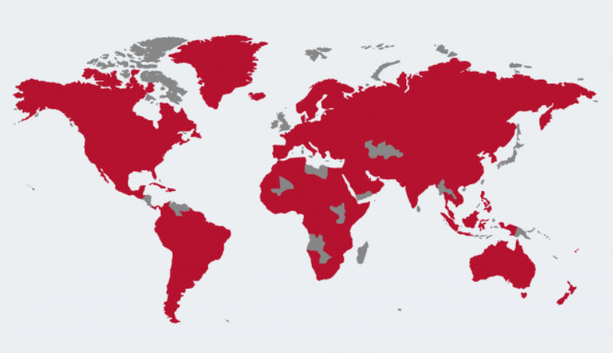
GLOBAL PANDEMIC
2020
SUCESOS
COVID 19
Iniciativas en distintos rubros
Crecimiento de la conectividad y aplicaciones.
Aplicaciones usando inteligencia artificial.

Slide 4
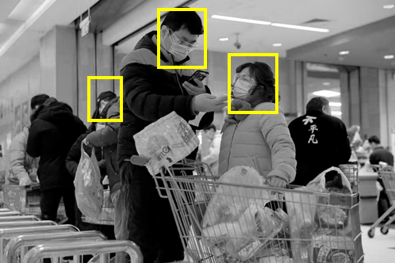
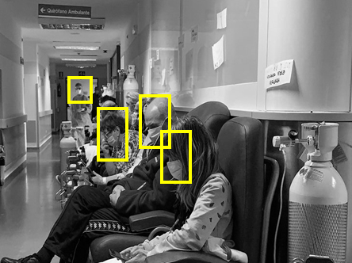
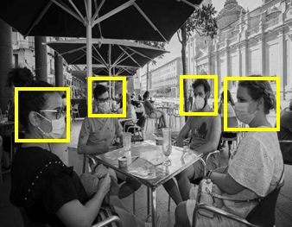
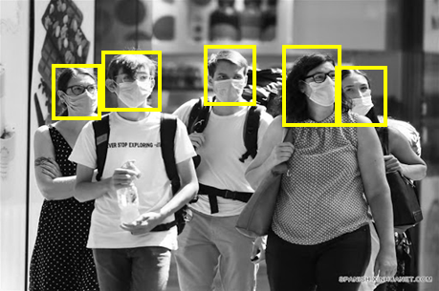
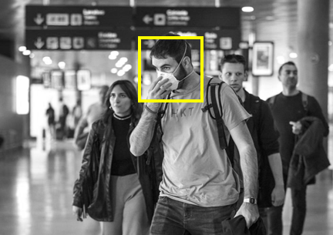
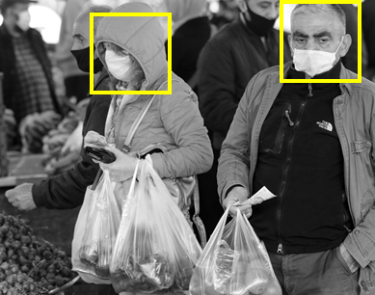
Detección de mascarillas en ambientes de alta concurrencia

Slide 5
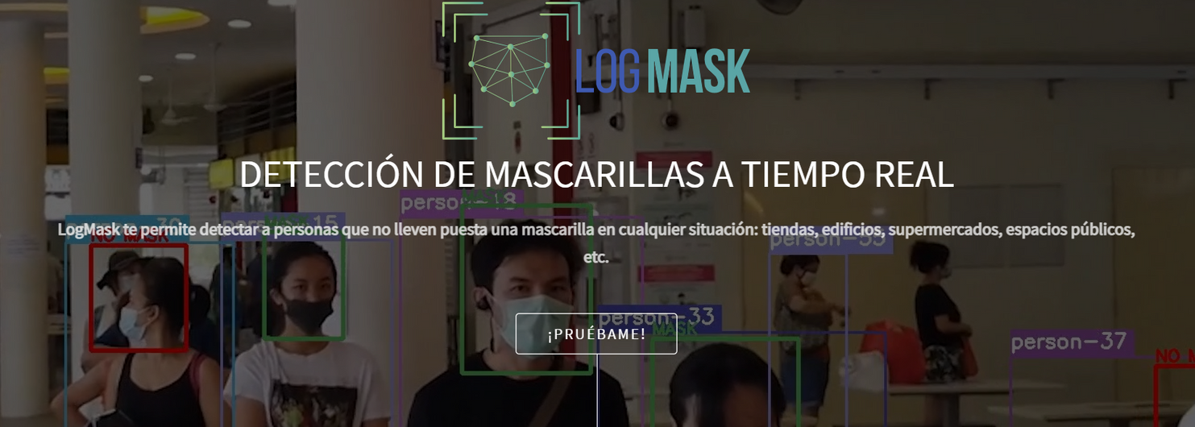
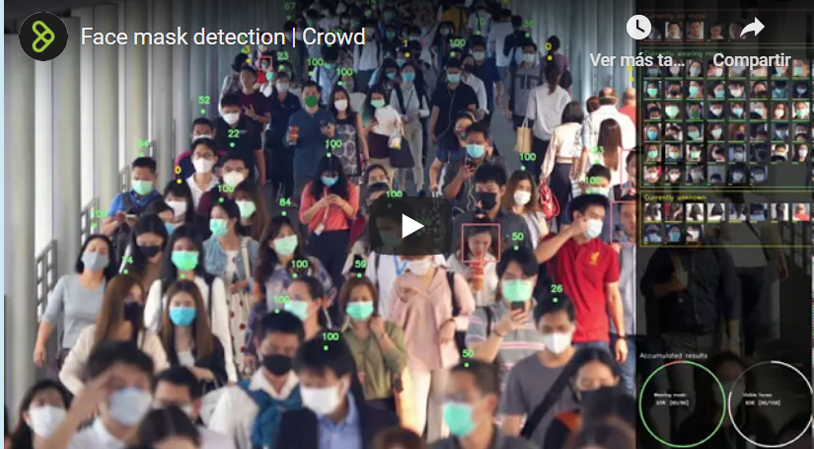
DESARROLLOS
LOGMASK: Servicios para la deteccion. de personas con mascarillas
https://www.logmask.com/es#mask_detection
TRYO.LAB: Detección de personas con mascarillas en calles
https://youtu.be/SQCHaHkPoSQ

Slide 6

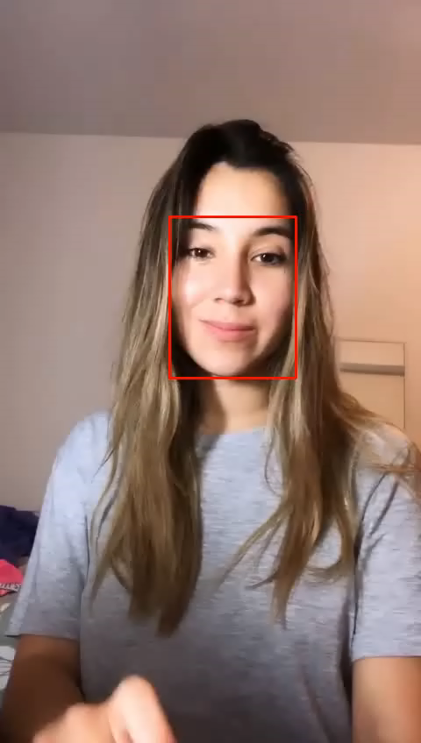
Solución
Detector de mascarillas en tiempo real
Estructura MobileNetV2
Estructura R CNN

Slide 7
1
MobileNetV2

Slide 8
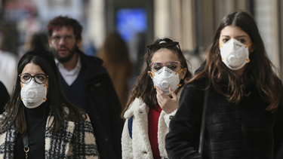
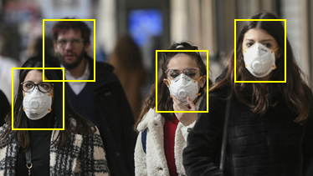
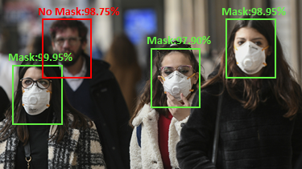
CóMO FUNCIONA
In a nutshell
1
2
3
4
Leer frame del video
Detectar objeto
Clasificar
Repetir el proceso para cada frame
Lectura de frame en el que se analizara la presencia de rostros con mascarilla
Face detector
Modelo : SSD, red neuronal pre entrenado para la detección de rostros.
Output: Array con ROIs de la imagen (faces) y sus ubicaciones (locs) que generan los bounding boxes
Mask detector
Modelo : MobileNetV2, red neuronal que clasifica en dos clases with mask o without mask
Output: Score entre 0 y 1 que significa la probabilidad del uso o no de la mascarilla en ese ROI
Repetir el proceso en cada frame al detectar al menos un rostro hasta el break

Slide 9
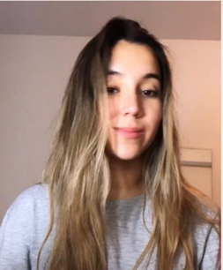

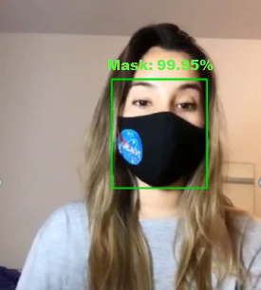
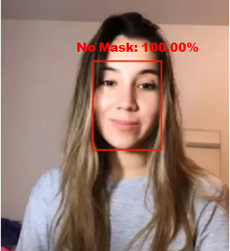
Arquitectura
Frame
Mask detector
Despliegue
TRAINING
La función detect-and-predict mask acepta tres paramatros:
Frame: un frame del stream
faceNet: modelo usado para detectar rostros.
maskNet: modelo para clasificador la detección de mascarillas
Dataset
Data augmentation
Fine tuning set up
Cargar MobilenetV2
Crear nueva capa FC
Freeze
Compilar
Optimizador (ADAM/SGD)
Loss: Binary-crossentropy
Entrenamiento
predicción
Plot
.
Face detector
Results
Modelo: SSD
Files
. prototxt : define el modelo de la arquitectura (ejem. las capas)
. caffemodel: contiene los pesos de las capas.
Cargar
facenet = cv2.dnn.readnet (prototxtPath, weightsPath)
APPLYING
Aplicar el clasificador de deteccion de mascarillas a cada ROI para determinar la existencia de rostros mascarillas.

Slide 10

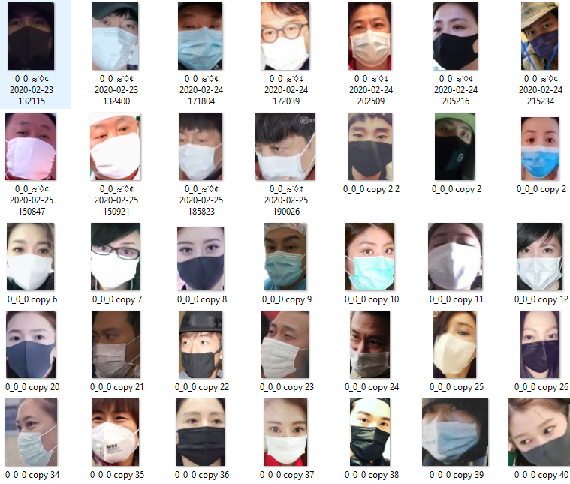
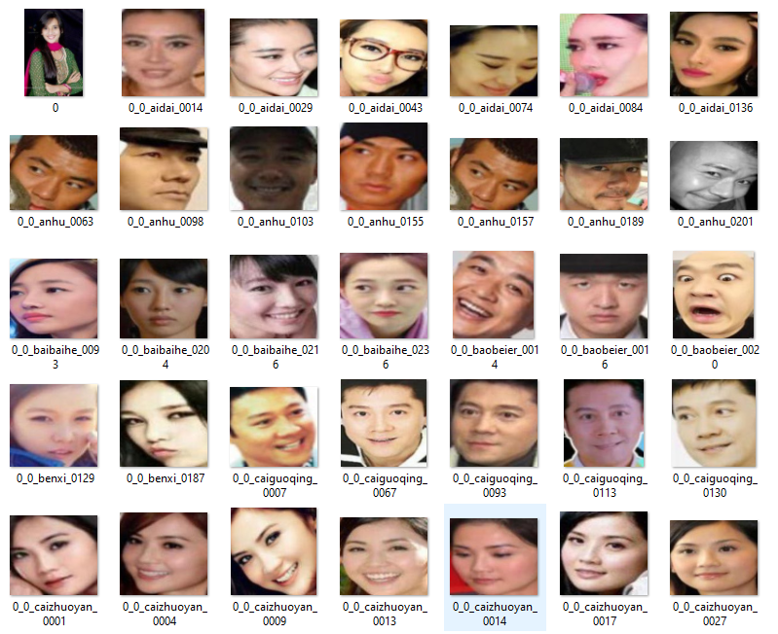
TRAINING
DATASETS
1915
1918
Imágenes con mascarilla
test size = 0.2
Imágenes sin mascarilla
test size = 0.2

Slide 11
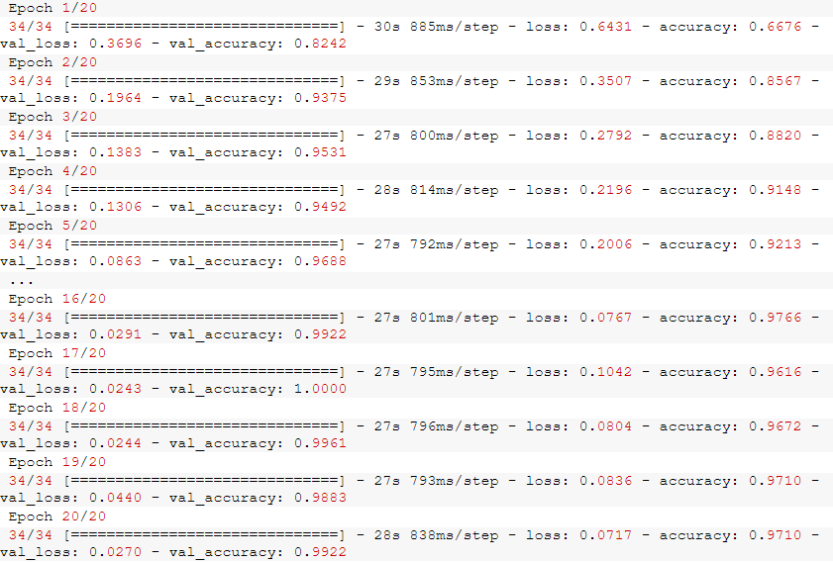
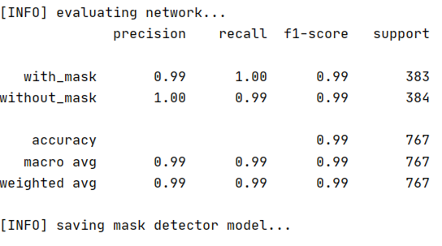
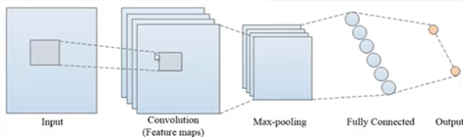
COMPILAR:
TRAINING
Classification report
TRAINING
Dataset
Data augmentation
Fine tuning set up
Cargar MobilenetV2
Crear nueva capa FC
Freeze
Compilar
Optimizador
Loss: Binary-crossentropy
Entrenamiento
predicción
Plot
.

Slide 12
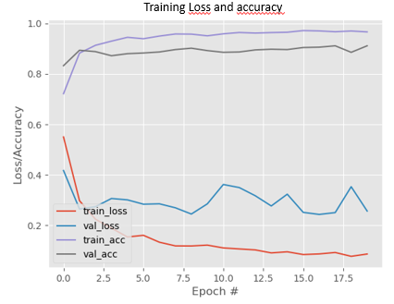
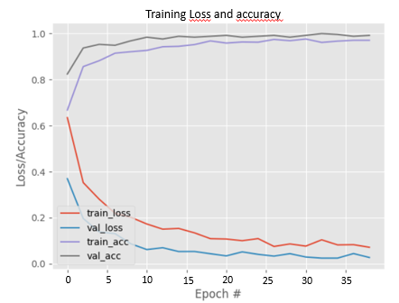
TRAINING
Gráficas
Training Loss and Accuracy
Training Loss and Accuracy
Optimizador: SGD
Lr: 1e-2
Epochs: 20
BS: 32
Loss: binary_crossentropy
Metric: Accuracy
Optimizador: ADAM
Lr: 1e-4
Epochs: 40
BS: 32
Loss: binary_crossentropy
Metric: Accuracy
1
2

Slide 13
2
Faster R CNN

Slide 14
CóMO FUNCIONA
In a nutshell
1
2
3
4
Leer frame del video
Detectar objeto
Clasificar
Repetir el proceso para cada frame
Mask detector
Modelo :
Clasificador SoftMax
Regressor con regularización para los BBs
Output: Tensor
-Score (0-1)
-Coordenadas de los BBs
- Categoría del objeto detectado del BB
Lectura de frame en el que se analizara la presencia de rostros con mascarilla
Face detector
Modelo : RPN Se encarga de proponer las ROI donde haya un objeto presente, las cuales servirán de input para la siguiente capa, para este caso rosotros.
Output: Tensor con los BBS de las ROI con rostros
Repetir el proceso en cada frame al detectar al menos un rostro hasta el break

Slide 15
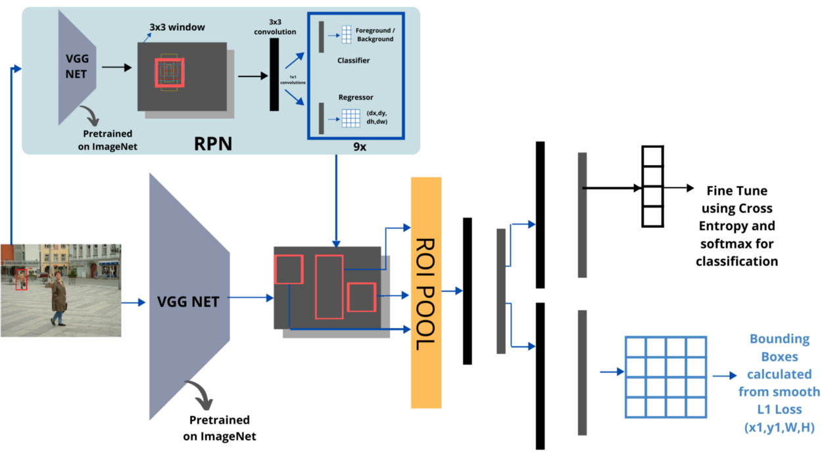
Arquitectura
Fuente : https://towardsdatascience.com/understanding-fast-r-cnn-and-faster-r-cnn-for-object-detection-adbb55653d97

Slide 16
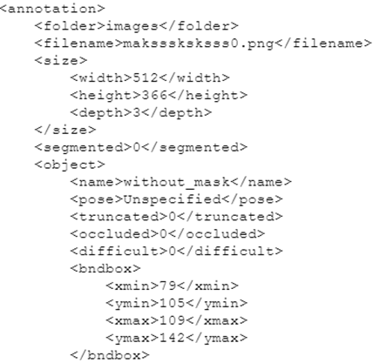
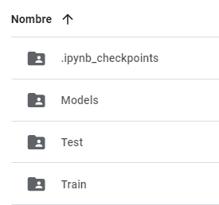
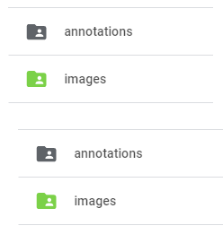
TRAINING
Los datos fueron puestos en carpetas, de train y test, y luego en sub carpetas, de anotaciones (etiquetas en formato xml ) y de imágenes
T: 815
Test: ~100 imgs

Slide 17
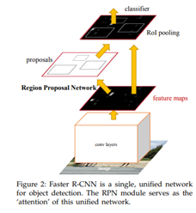
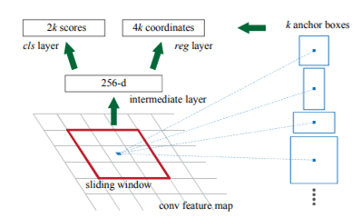
COMPILAR:
TRAINING
Epoch: [4] [170/171] lr: 0.000500
loss: 0.1688 (0.1854)
loss_classifier: 0.0632 (0.0613)
loss_box_reg: 0.0955 (0.1173)
loss_objectness: 0.0009 (0.0017)
loss_rpn_box_reg: 0.0032 (0.0051)
Average Precision (AP) @[ IoU=0.50:0.95 | area= all | maxDets=100 ] = 0.475
Average Precision (AP) @[ IoU=0.50 | area= all | maxDets=100 ] = 0.806
Average Precision (AP) @[ IoU=0.75 | area= all | maxDets=100 ] = 0.495
Average Precision (AP) @[ IoU=0.50:0.95 | area= small | maxDets=100 ] = 0.326
Average Precision (AP) @[ IoU=0.50:0.95 | area=medium | maxDets=100 ] = 0.480
Average Precision (AP) @[ IoU=0.50:0.95 | area= large | maxDets=100 ] = 0.528
Average Recall (AR) @[ IoU=0.50:0.95 | area= all | maxDets= 1 ] = 0.302
Average Recall (AR) @[ IoU=0.50:0.95 | area= all | maxDets= 10 ] = 0.574
Average Recall (AR) @[ IoU=0.50:0.95 | area= all | maxDets=100 ] = 0.617
Average Recall (AR) @[ IoU=0.50:0.95 | area= small | maxDets=100 ] = 0.519
Average Recall (AR) @[ IoU=0.50:0.95 | area=medium | maxDets=100 ] = 0.615
Average Recall (AR) @[ IoU=0.50:0.95 | area= large | maxDets=100 ] = 0.661
Classification report
TRAINING
Dataset
Fine tuning set up
SGD : Lr = 0.005 , momentum = 0.9
weight decay = 0.0005
Num. Epochs = 5 , 10 ,15, 25, los mejores resultados se obtuvieron con 10 epocas
Batch Size : 5
Epoch: [9] [170/171]
loss: 0.1491 (0.1686)
loss_classifier: 0.0567 (0.0555)
loss_box_reg: 0.0912 (0.1066)
loss_objectness: 0.0004 (0.0016)
loss_rpn_box_reg: 0.0028 (0.0048)

Slide 18
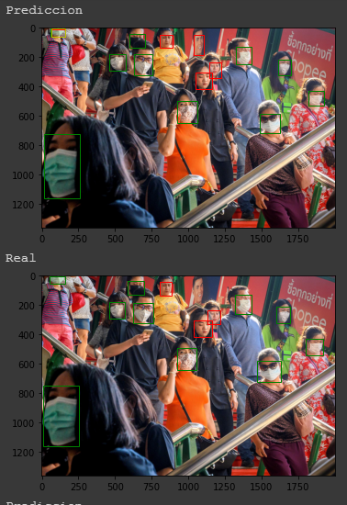
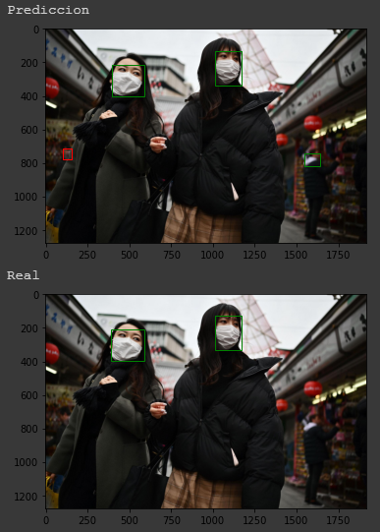
Resultados

Slide 19
Referencias
Tutorial de Transfer learning
•https://pytorch.org/tutorials/intermediate/torchvision_tutorial.html
Notebook Inicial de Kaggle:
•https://www.kaggle.com/daniel601/pytorch-fasterrcnn
•
Archivos utilitarios para cálculo de Loss en test:
•https://github.com/pytorch/vision
Tutoriales Y Explicaciones Youtube:
•https://www.youtube.com/playlist?list=PLqnslRFeH2UrcDBWF5mfPGpqQDSta6VK4 (Canal muy recomendado de tutoriales referentes a ml y dl )
•https://www.youtube.com/watch?v=v5bFVbQvFRk&ab_channel=ArdianUmam

Slide 20

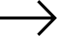
Contáctanos
TAMARA REATEGUI
tam.reategui@gmail.com
ALEXIS CORONADO
itz_@hotmail.es
https://www.linkedin.com/in/alexis-Coronado-Ortiz-ab5b08117

